Slide 1
Cátedra de Física 1er Año – Carrera de Arquitectura Facultad de Arquitectura UCSF
Docente: Ing. Roberto Olcese

Slide 2
I) Módulo: #2 ÓPTICA y Luminotecnia

Slide 3
I) Módulo: #2 ÓPTICA a) Luz y Color

Slide 4
La visión del color El espectro electromagnético: El universo por doquier se encuentra rodeado por Ondas Electromagnéticas de diversas longitudes. La luz es la porción de este espectro que estimula la retina del ojo humano permitiendo la percepción de los colores. Esta región de las ondas electromagnéticas se llama Espectro Visible y ocupa una banda muy estrecha de este espectro. Cuando la luz es separada en sus diversas longitudes de onda componentes es llamada Espectro. Si se hace pasar la luz por un prisma de vidrio transparente, produce un espectro formado por los colores rojo, naranja, amarillo, verde, azul, índigo y violeta. Este fenómeno es causado por las diferencias de sus longitudes de onda. El rojo es la longitud del onda más larga y el violeta la más corta. El ojo humano percibe estas diferentes longitudes de onda como Colores.

Slide 5
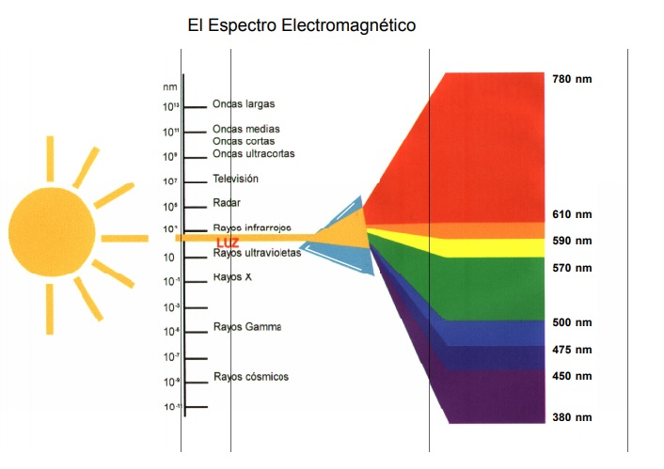

Slide 6
La visión del color
La sensibilidad del ojo a las distintas longitudes de onda de la luz del mediodía soleado, suponiendo a todas las radiaciones luminosas de igual energía, se representa mediante una curva denominada “curva de sensibilidad del ojo” .
El ojo tiene su mayor sensibilidad en la longitud de onda de 555 nm que corresponde al color amarillo verdoso y la mínima a los colores rojo y violeta. Esta situación es la que se presenta a la luz del día ó con buena iluminación y se denomina “visión fotópica” (actúan ambos sensores de la retina: los conos, fundamentalmente sensibles al color y los bastoncillos, sensibles a la luz). En el crepúsculo y la noche, (“visión escotópica”) se produce el denominado Efecto Purkinje, que consiste en el desplazamiento de la curva hacia las longitudes de onda más bajas, quedando la sensibilidad máxima en la longitud de onda de 507 nm. Esto significa que, aunque no hay visión de color, (no trabajan los conos) el ojo se hace relativamente muy sensible a la energía en el extremo azul del espectro y casi ciego al rojo; es decir que, durante el Efecto Purkinje, de dos haces de luz de igual intensidad, uno azul y otro rojo, el azul se verá mucho más brillante que el rojo.
Es de suma importancia el tener en cuenta estos efectos cuando se trabaje con bajas iluminancias.
El espectro visible para el ojo humano es aquel que vá desde los 380nm de longitud de onda para el color violeta hasta los 780 nm para el color rojo. Fuera de estos límites, el ojo no percibe ninguna clase de radiación.

Slide 7
Curva de sensibilidad del ojo

Slide 8
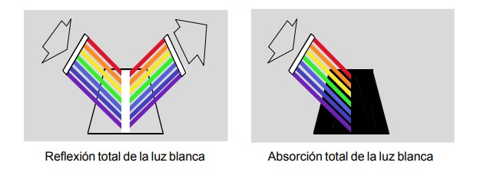
Rendimiento de color
“El color es luz...no existe el color sin luz” Se dice que un objeto es rojo porque refleja las radiaciones luminosas rojas y absorbe todos los demás colores del espectro.
Esto es válido si la fuente luminosa produce la suficiente cantidad de radiaciones en la zona roja del espectro visible.
Por lo tanto, para que una fuente de luz sea considerada como de buen “rendimiento de color”, debe emitir todos los colores del espectro visible. Si falta uno de ellos, este no podrá ser reflejado.

Slide 9
Las propiedades de una fuente de luz, a los efectos de la reproducción de los colores, se valorizan mediante el “Indice de Reproducción Cromática” (IRC) ó CRI (“Color Rendering Index”). Este factor se determina comparando el aspecto cromático que presentan los objetos iluminados por una fuente dada con el que presentan iluminados por una “luz de referencia”. Los espectros de las lámparas incandescentes ó de la luz del día se denominan “continuos” por cuanto contienen todas las radiaciones del espectro visible y se los considera óptimos en cuanto a la reproducción cromática; se dice que tienen un IRC= 100. En realidad ninguno de los dos es perfecto ni tampoco son iguales. (al espectro de la lámpara incandescente le falta componente “azul” mientras que a la luz del día “roja”)

Slide 10
Los “gráficos o curvas de distribución espectral” permiten al proyectista tener una rápida apreciación de las características de color de una determinada fuente. En base a este criterio se clasifican las fuentes de luz artificial. Se dirá que una lámpara tiene un rendimiento cromático óptimo si el IRC está comprendido entre 85 y 100, bueno si está entre 70 y 85 y discreto si lo está entre 50 y 70. Se debe tener en cuenta que dos fuentes pueden tener el mismo IRC y distinta “Temperatura de color”. (Ver Temperatura de color) Por lo tanto es conveniente, cuando se compare capacidad de reproducción cromática, buscar que las lámparas tengan temperaturas de color aproximadas. Es obvio que, a igualdad de IRC, un objeto rojo se verá más brillante bajo 2800 K que bajo 7500 K.

Slide 11
Rendimiento de color

Slide 12
Rendimiento de Color
Cuadro comparativo del Índice de Reproducción Cromática de Distintas fuentes de Luz ( IRC )

Slide 13
Temperatura de color
La temperatura de color se mide en “Grados Kelvin” (K) y es la referencia para indicar el color de las fuentes luminosas (salvo aquellas que tengan de por sí un color señalado)
Cuando un metal es calentado, pasa por una gama de colores que van desde el rojo al azul, pasando por el rojo claro, naranja, amarillo, blanco y blanco azulado.
A los efectos de la temperatura de color, se habla de un “radiante teórico perfecto”denominado “cuerpo negro”. El cero de la escala Kelvin equivale a -273 °C, lo que significa que exceden a la escala centígrada en 273 °C. Así por ejemplo, una lámpara de 6500 K equivale al color que toma el “cuerpo negro” cuando es calentado a una temperatura de 6500 - 273 = 6227 °C.
Las lámparas incandescentes tienen una temperatura de color comprendida entre los 2700 y 3200 K. Las lámparas fluorescentes ofrecen una amplia gama de temperaturas de color entre los 2700 K y los 6500 K.

Slide 14
Temperatura de color
Temperaturas de color de algunas fuentes en grados Kelvin (valores aproximados)
Cielo azul 10000 a 30000
Cielo nublado 7000
Luz solar al mediodía 5200
Luna 4100
Lámparas fluorescentes:
Luz día 6500
Blanco neutro 4000
Blanco cálido 3000
Blanco cálido de lujo 2700
Lámparas incandescentes:
Luz día 500 w 4000
Standard 2700 a 3200
Luz de una vela 1800

Slide 15
Representación matemática del color
Los colores del espectro visible y sus infinitas posibilidades de mezcla, pueden ser representadas matemáticamente. Existen varios sistemas de representación entre los que se cuentan el “Sistema Munsell”, el “CIE L*b*a”, el “CIE L*c*h”, el “CIE Y, x, z”, etc. De todos ellos, el más popular es el Sistema “Y, x, y” ó más conocido como “Triángulo Cromático CIE” (CIE - Commission Internationale de L’eclairage).
En el Triángulo Cromático CIE, todos los colores están ordenados respecto de tres coordenadas cromáticas x, y, z, cumpliéndose la igualdad x + y + z = 1. Esto significa que a partir de dos coordenadas cualesquiera puede definirse un color ó mezcla de colores.
El triángulo presenta una forma curva en su parte superior que es el lugar geométrico de las radiaciones monocromáticas, cerrándose en su parte inferior por una linea recta llamada “línea de los púrpura”. La zona central del triángulo es acromática y sobre ella se pueden localizar los colores de todas las fuentes de luz artificial. El centro de esta zona es un punto blanco donde los valores de las coordenadas x, y, z son iguales entre sí (0.333 cada una). Cuanto más alejado del centro esté el punto buscado, más saturado será el color resultante.

Slide 17
Temperatura de Color
Cuadro comparativo de la temperatura de color de distintas fuentes de Luz ( Kelvin)

Slide 18
Contrastes de Colores
La combinación de los colores tiene aplicaciones no solo en el campo de la arquitectura, decoración ó el arte.
Una adecuada combinación de ellos suele ser un recurso sumamente importante en el terreno de la señalización. Muchas de ellas son ya familiares en materia de seguridad, como lo es el caso del color negro sobre el amarillo en las barreras ferroviarias, azul y blanco en cartelería de seguridad, verde y blanco en señalética de salidas, etc.
En la diapo que está a continuación se presentan algunas de las combinaciones de colores más efectivas.

Slide 19
Contrastes de Colores

Slide 20
Reflectancias
El poder reflectante de las superficies que rodean a un local, juega un papel muy importante en el resultado final del proyecto de iluminación arquitectónico.
Las luminarias emiten la luz de diversas formas según su tipo de distribución luminosa.
Cuando esta emisión luminosa es del tipo abierta, habrá una gran parte de la luz que llegará en forma directa al plano de trabajo, es decir sin obstáculos; pero habrá también una porción importante de esa emisión que caerá sobre las paredes.
Esa parte de la luz emitida por la luminaria, podrá ser reflejada y aprovechada en mayor ó menor grado según el poder reflectante de esas superficies.

Slide 21
Reflectancias

